Slide 1

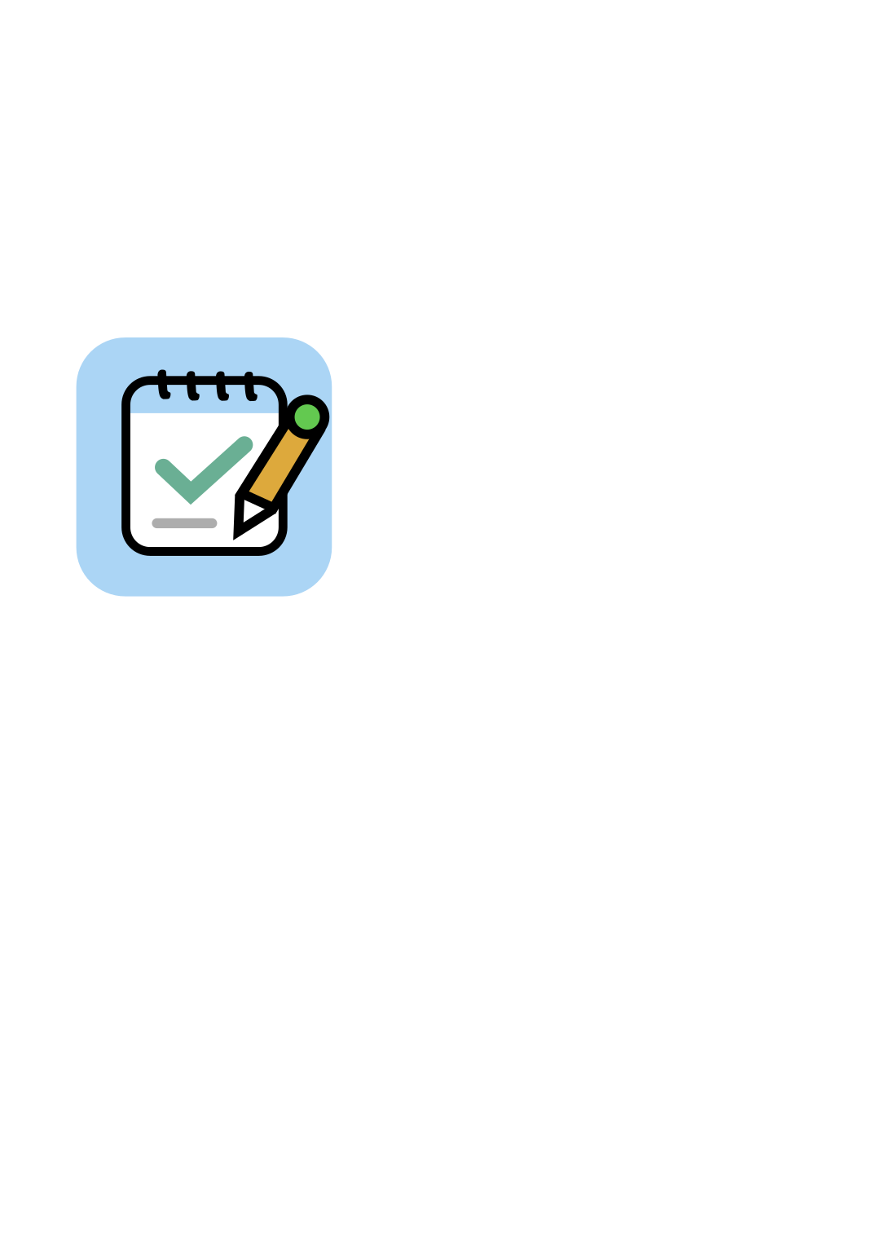
Pablo Peiró Serra
IES Benigasló
Ciclo DAM
Curso 2024-2025
Tutor: Gerard Falcó

Slide 2
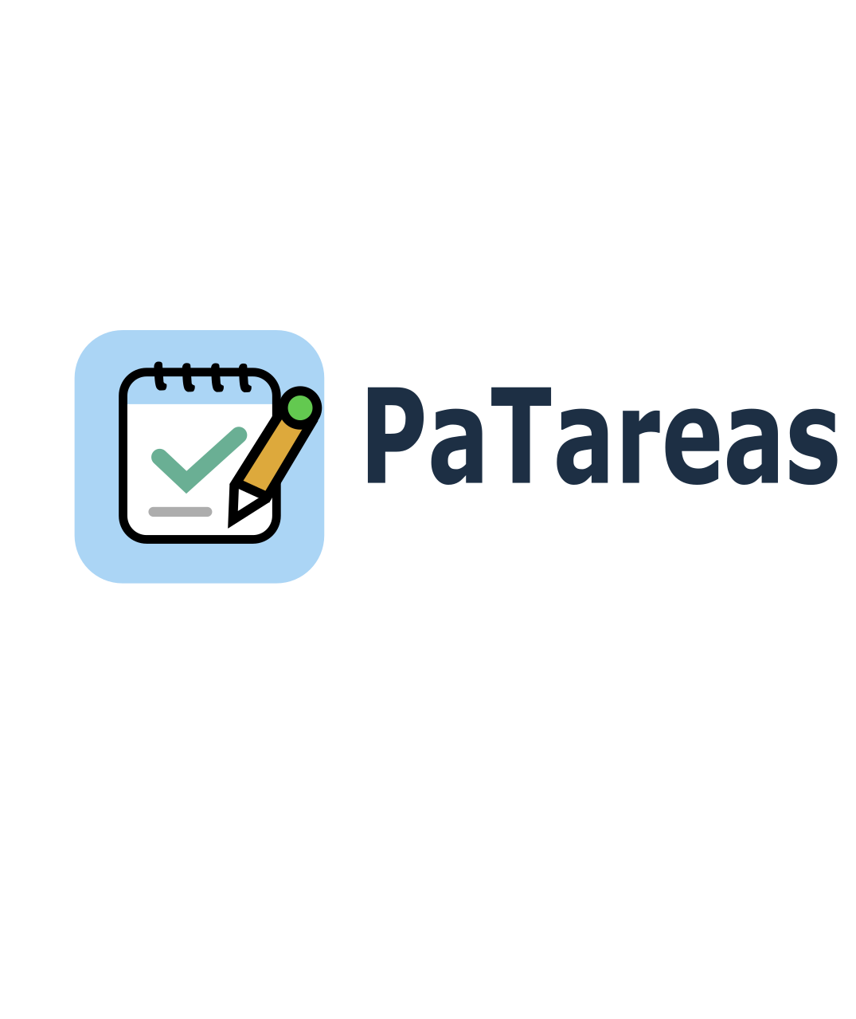
¿Qué es PaTareas?
Aplicación móvil que permite crear, organizar y visualizar tareas personales o académicas, con notificaciones y estadísticas.

Slide 3
Resumen del Proyecto
App Android desarrollada con Java y arquitectura MVVM.
Backend con Spring Boot y PostgreSQL.
Comunicación mediante API REST con autenticación.

Slide 4
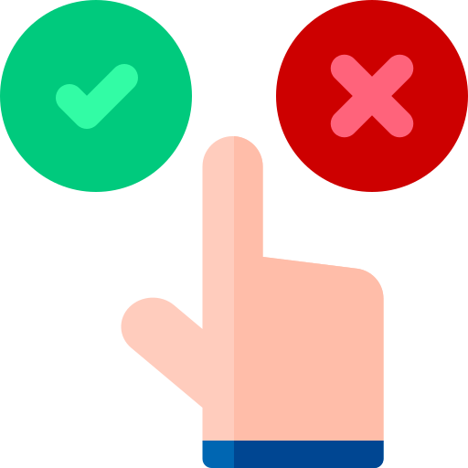
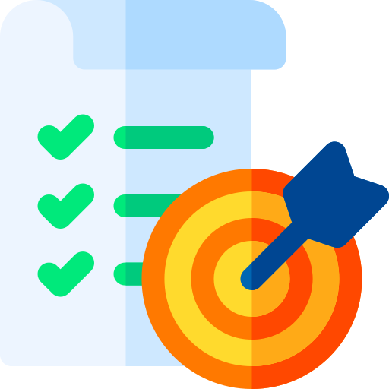
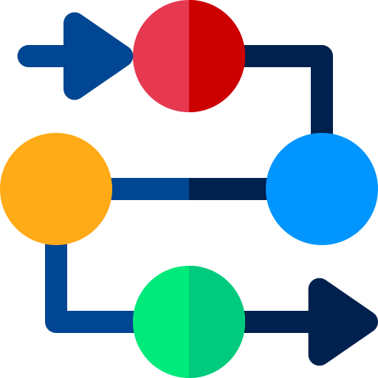
Objetivos del Proyecto
Interfaz intuitiva
Motivar al usuario
Organización

Slide 5
Estudio de soluciones existentes
App | Ventajas | Limitaciones
Todoist | Funcional, profesional | Funciones avanzadas de pago
Google Tasks | Integración con Google | No tiene recordatorios ni gráficos
Microsoft ToDo | Buen diseño | Requiere Microsoft 365
PaTareas | Gratuita, con estadísticas | Enfocada a uso individual

Slide 6
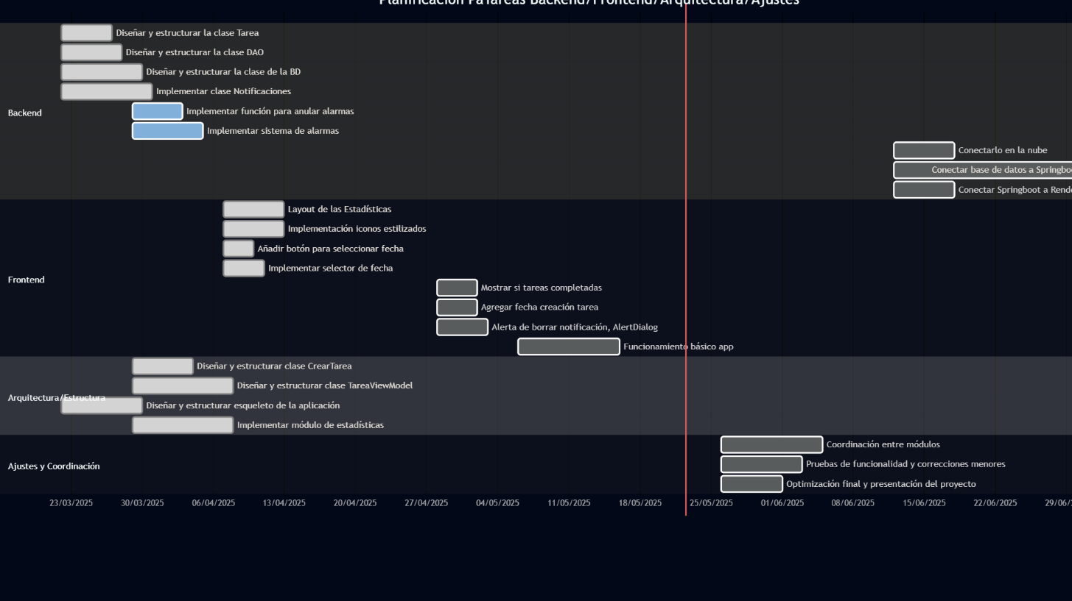
Planificación del Proyecto
Fases

Slide 7
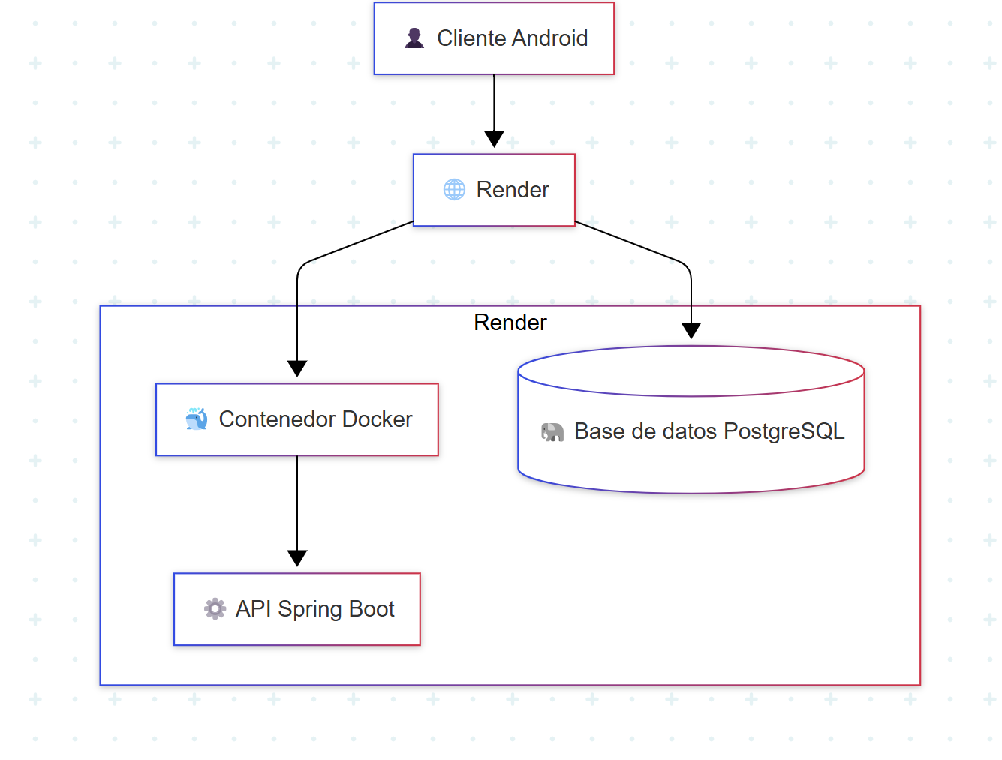
Arquitectura General

Slide 8
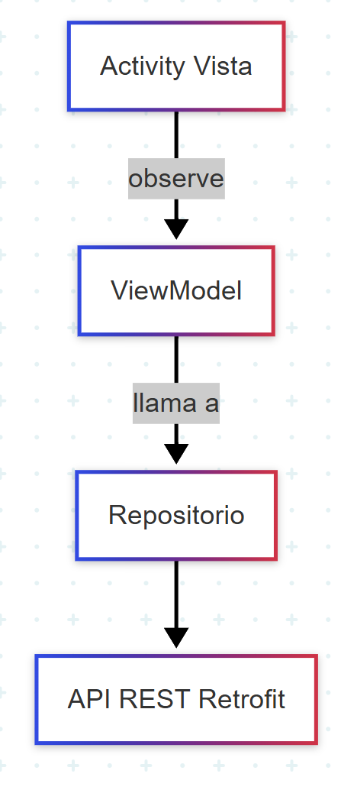
Arquitectura MVVM Aplicada
Separar vista y lógica me permitió tener código limpio, reutilizable.

Slide 9
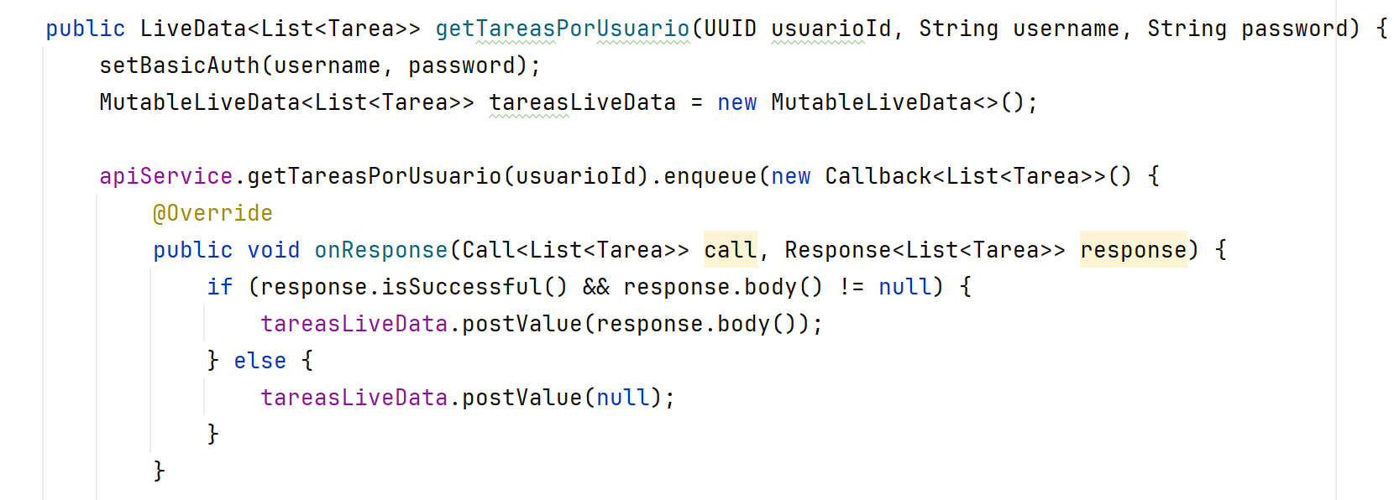
Ejemplo de ViewModel (MVVM)
La lógica de negocio se separa de la interfaz mediante ViewModel, siguiendo el patrón MVVM.

Slide 10
Tecnologías Utilizadas
🧩 Área | 💻 Tecnologías / Herramientas
🎨 Frontend | Android SDK, Java, XML, LiveData
🔧 Backend | Spring Boot, JPA, Retrofit, Postman
🗄️ Base de datos | PostgreSQL, Docker, pgAdmin
🗂️ Control de versiones | GitHub

Slide 11
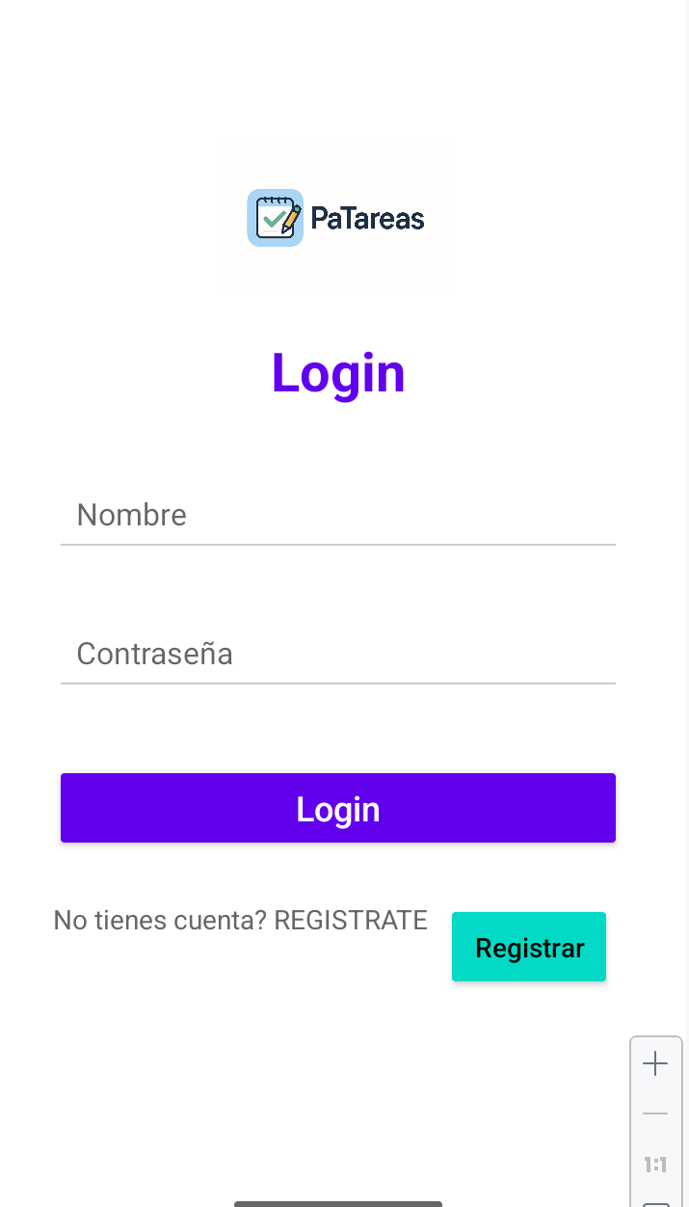
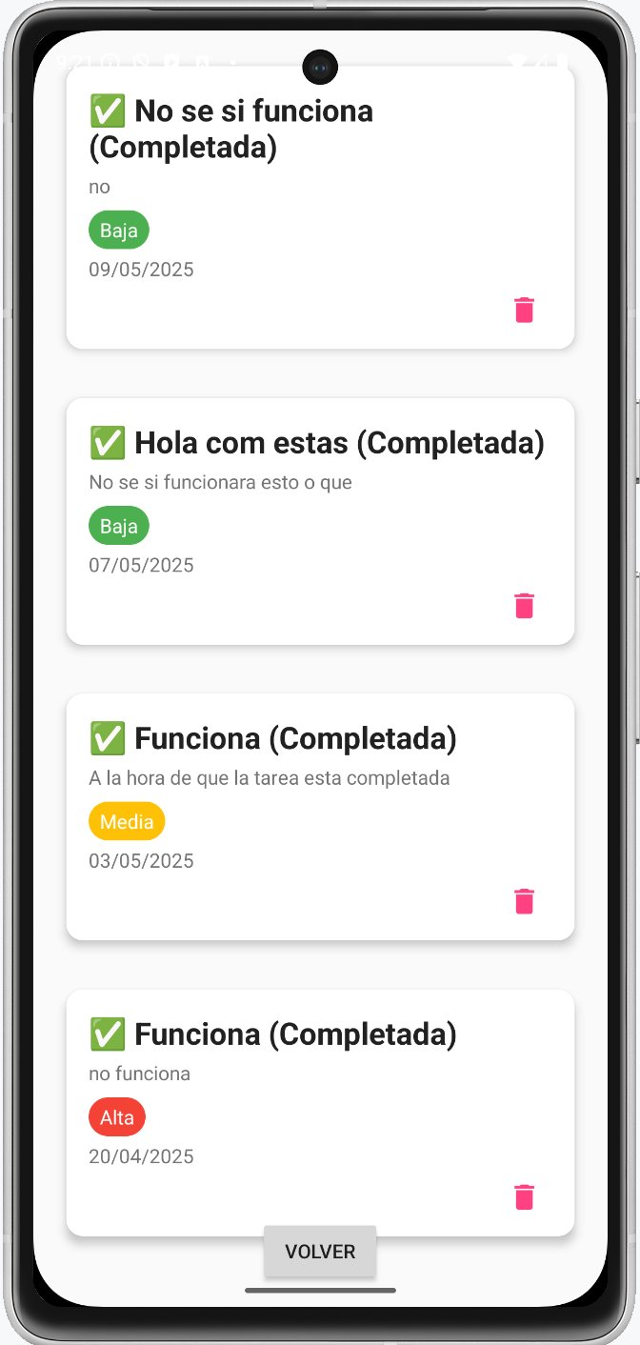
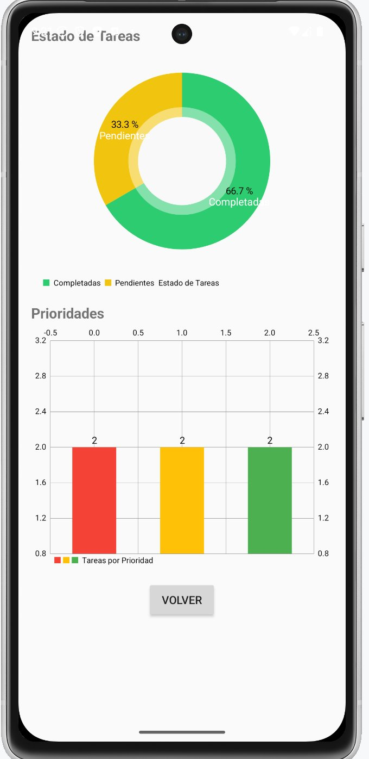
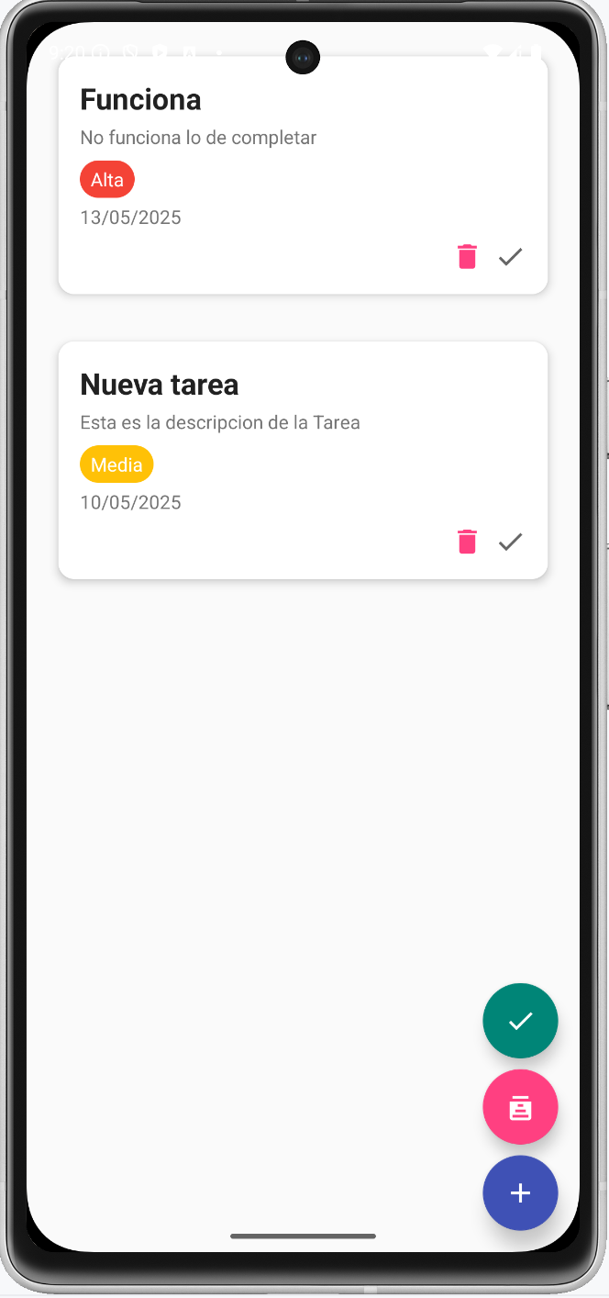
App

Slide 12
API REST
✔ Backend desarrollado con Spring Boot
✔ CRUD completo para usuarios y tareas
✔ Seguridad con autenticación BasicAuth
✔ Comunicación desde Android mediante Retrofit
✔ Datos gestionados desde PostgreSQL

Slide 13
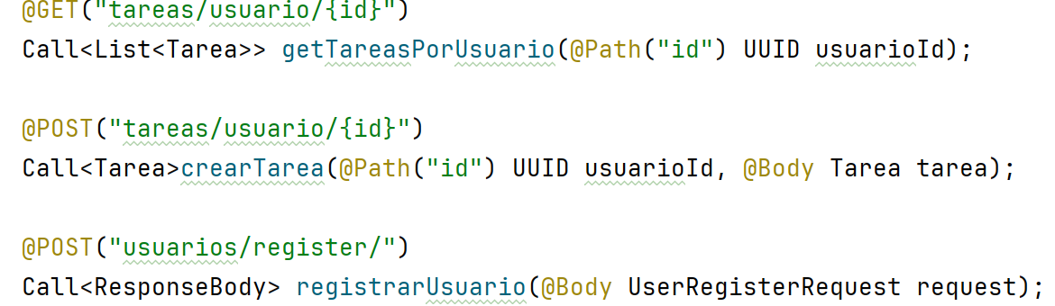
Ejemplo de Endpoint en el Backend
La API REST permite la creación de tareas mediante el siguiente endpoint:

Slide 14
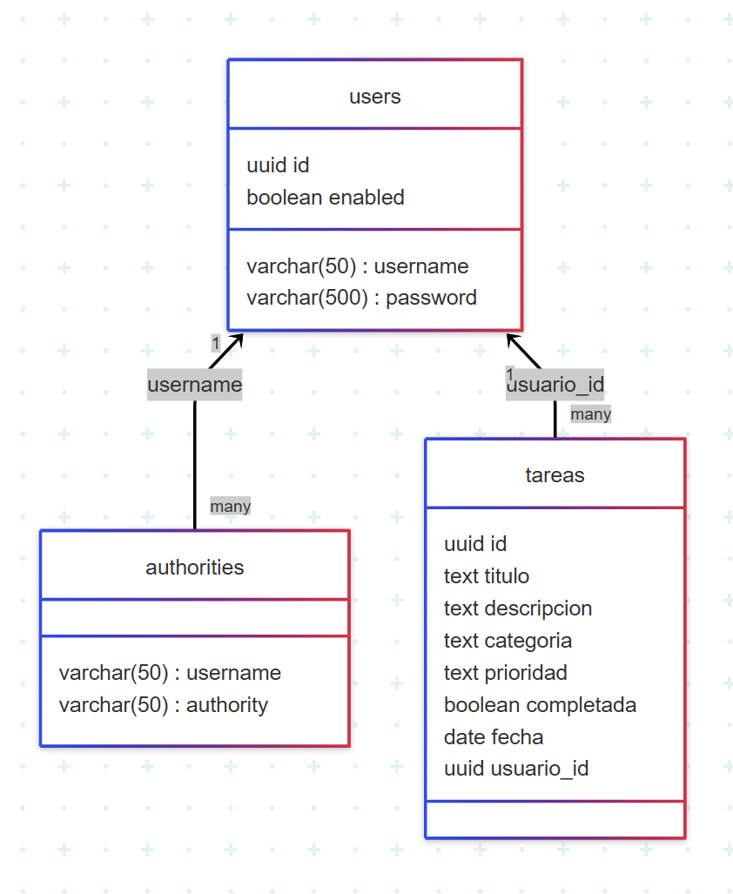
Base de Datos
✔ PostgreSQL desplegado con Docker
✔ Gestión de datos en la nube (Render)
✔ Integración con Spring Boot (JPA)
✔ Estructura relacional: usuarios y tareas
✔ Administración con pgAdmin

Slide 15
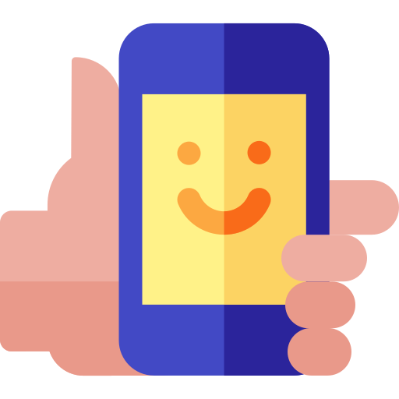


COnclusiones
La aplicación funciona de forma estable​
Proyecto desarrollado con herramientas accesibles y gratuitas​
Aprendizaje práctico sobre desarrollo multiplataforma

Slide 16
Gracias por su atención

